Slide 1
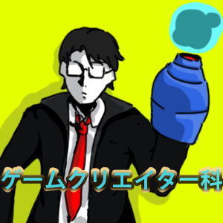
OBUCHI SURVIVOR
守りきれ！！
■ジャンル / タワーディフェンス
■プラットフォーム / PC(Windows)

Slide 2
ターゲット
大原学園福岡情報ITクリエイター専門学校ゲームクリエイター学科２期生の人！！

Slide 3
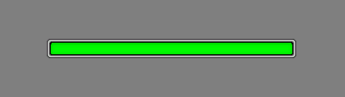
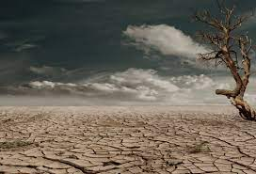
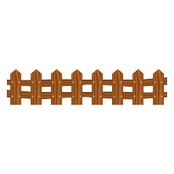
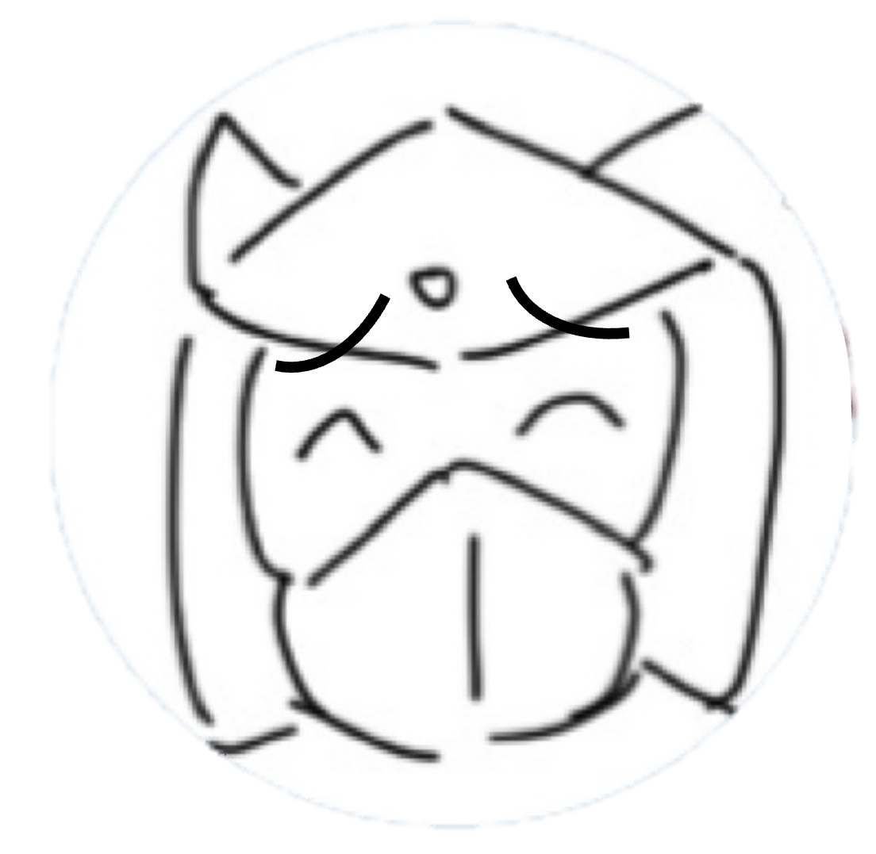


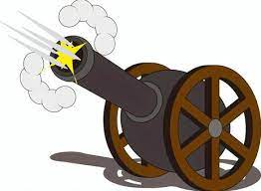
小渕先生の進行から守りきれっ！！
１．悪い小渕先生から守れ！
画面の右から敵がやってくるため、
自分の城が壊されないように全ての
敵を倒します。
守れーっ！
滅ぼせーっ！
２．場面に合わせて配置！
施設によって攻撃方法や射程が変わって
くるため、敵に合わせて施設を切り替え
ながら戦います。
３．勝利のために強化！
敵を倒していくと資金を得るため、
施設を強化していきます。
また、ステージをクリアするとポイントが
もらえるため自城を強化していきます。

Slide 4




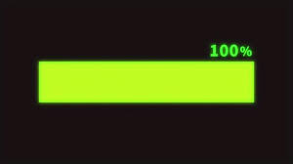

施設を追加！
施設を強化！
施設の入れ替え！
ゲージをためて…
強攻撃！
どこに行くかは謎…
けど…

Slide 5
１
2
施設を設置
敵を倒す
4
3
施設を強化
素材をゲット
敵を倒すことで、素材を手に入れることができます。それを使って施設を強化することで、ゲームを楽に進めることができます。ステージをクリアすると新しい施設を作れるようになり、施設により攻撃方法が違います。出てくる敵に合わせて施設を入れ替えて戦うことで戦略性をアップすることもできます。

Slide 6


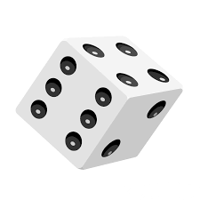
ポイント
小渕先生が出てくる！
みんなが敬愛している小渕先生が出てくるゲームを遊ぶことができます。
敵に合わせた戦略性！
出てくる敵が多いときは貫通性の良い施設を、体力の多い敵には火力の高い施設を、足の速い敵には連射性の良い施設を と敵によって変えていく戦略性があります。
毎プレイのランダム性！
ステージのどの列から出てくるのかが毎回変わってくる敵がいるため、プレイヤーのその場での判断が必要になってきます。

